Slide 1

Linux指令

Slide 2
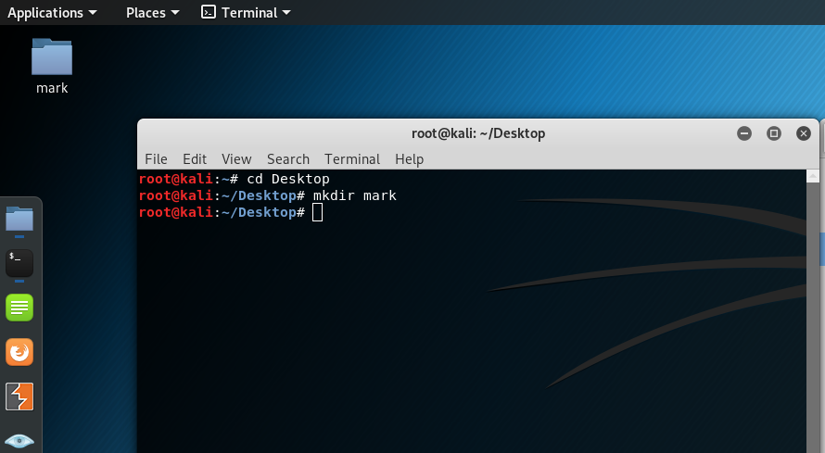
cd:Change Diretory 變更目錄、變換工作目錄

Slide 3
pwd:print name of current/working directory 顯示目前所在目錄的指令
root@kali:~/Desktop# pwd
/root/Desktop

Slide 4
ls:列出目錄檔案 直接執行 ls 帶任何參數的話，會列出目前目錄中的檔案與目錄列表。

Slide 5
ls –l:參數可以顯示檔案與目錄的詳細資訊 顯示隱藏檔案

Slide 6
ls -al顯示所有隱藏檔案目錄

Slide 7
ls -a顯示隱藏檔案目錄

Slide 8
cp 複製檔案

Slide 9
mkdir:建立檔案

Slide 10
mv 移動檔案到(***)目的

Slide 11
touch:建立文件指令

Slide 12
rm -rf 刪除(檔案、資料)指令

Slide 13
退上層資料夾(目錄)指令

Slide 14
clear清除終端屏幕

